Slide 1

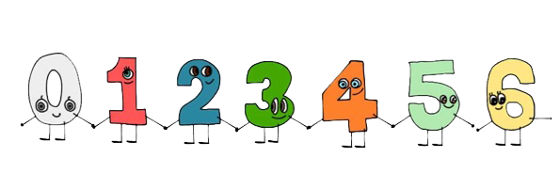
PHÒNG GIÁO DỤC VÀ ĐÀO TẠO QUẬN LONG BIÊN
TRƯỜNG MẦM NON HOA HƯỚNG DƯƠNG
LĨNH VỰC PHÁT TRIỂN NHẬN THỨC
HOẠT ĐỘNG LÀM QUEN VỚI TOÁN
Đề tài: Dạy trẻ đếm đến 5, nhận biết nhóm có số lượng 5, nhận biết chữ số 5
Lứa tuổi: Mẫu giáo nhỡ
Giáo viên: Vũ Thị Ngọc Anh

Slide 2
I, Mục đích yêu cầu
1, Kiến thức:
- Trẻ nhận biết các nhóm có số lượng là 5, biết đếm thành thạo đến 5.
- Biết tạo nhóm có số lượng là 5.
- Nhận biết số 5.
- Biết cách chơi, luật chơi trong các trò chơi
2, Kĩ năng:
- Trẻ có kĩ năng tạo nhóm, lập số 5
- Trẻ có kĩ năng so sánh 2 nhóm đối tượng.
- Trẻ trả lời chọn câu, nói đúng thuật ngữ toán học.
3, Thái độ:
- Trẻ hứng thú trong giờ học.
- Trẻ biết thực hiện theo yêu cầu của cô.
- Biết giữ gìn đồ dùng học tập.
- Giáo dục tính tập thể, biết cùng nhau hoàn thành nhiệm vụ học tập.

Slide 3
II, Chuẩn bị:
1, Đồ dùng của cô:
Máy tính có cài giáo án điện tử phục vụ bài giảng.
Nhạc bài hát: Cả nhà thương nhau.
2, Đồ dùng của trẻ:
Mỗi trẻ 1 rổ đồ dùng trong đó có:
+ 5 bát, 5 thìa, 1 thẻ số 4, 2 thẻ số 5, que tính.
- Mỗi trẻ 1 tấm bìa để xếp.
3, Địa điểm:
- Phòng học thoáng mát, sạch sẽ.
4, Đội hình:
- Ngồi theo hình chữ U.

Slide 4
III, Tiến hành hoạt động:
1. Ổn định tổ chức và giới thiệu bài
2. Phương pháp, hình thức tổ chức:
* Ôn luyện kĩ năng đếm đến 4:
TC: Thi xem ai nhanh.
* Lập số mới: " Số 5", đếm đến 5, nhận biết chữ số 5
* Luyện tập:
- Trò chơi 1: Ai tinh mắt:
- Trò chơi 2: Kết nhóm theo yêu cầu:
3. Kết thúc tiết học:

Slide 5

Quan sát và trò chuyện
về một số đồ dùng
trong gia đình

Slide 6
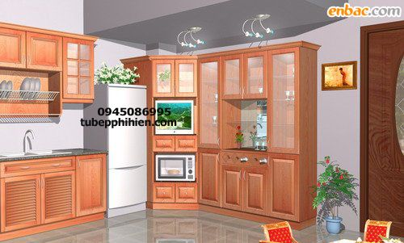

Slide 7
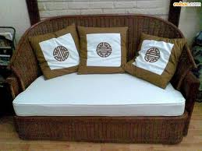

Slide 8
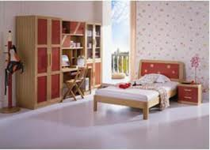

Slide 9
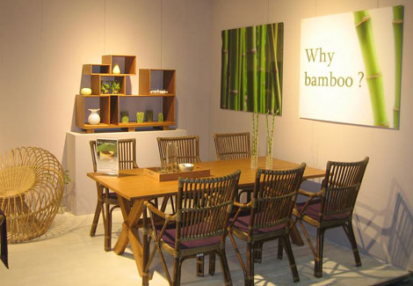

Slide 10
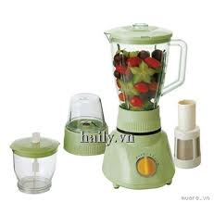

Slide 11


Slide 12


Phần I:
Ôn số lượng trong phạm vi 4
Trò chơi
Thi xem ai nhanh

Slide 13
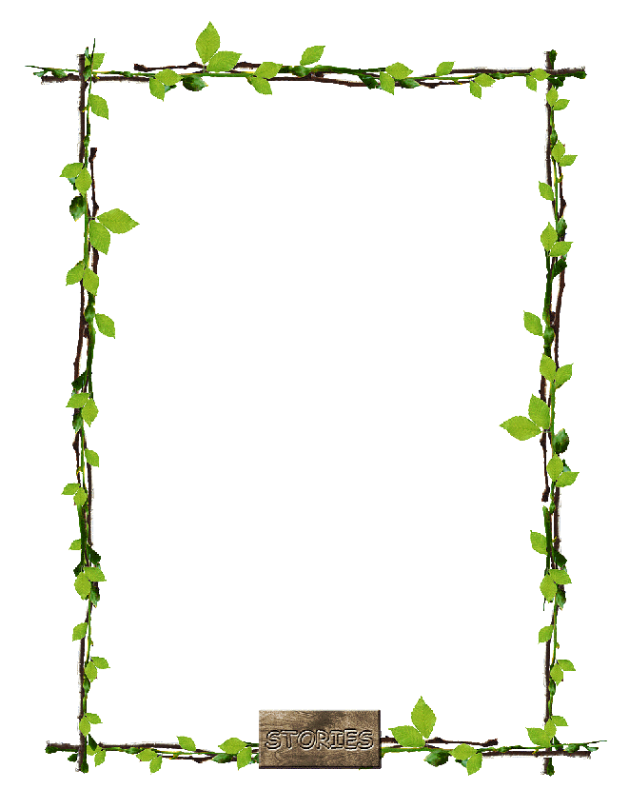
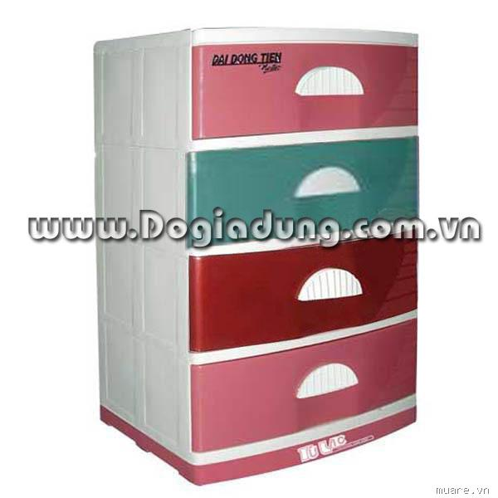
5
4
3
2

Slide 14
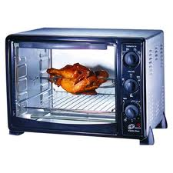
4
2
3

Slide 15
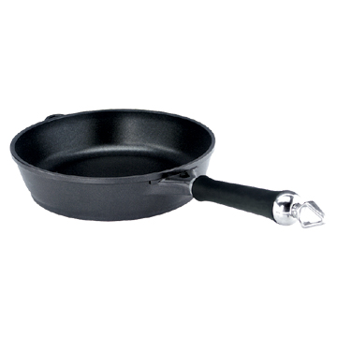
5
3
2
4

Slide 16

2
5
3
4

Slide 17
Phần 2: Dạy trẻ đếm đến 5, nhận biết nhóm có số lượng 5, nhận biết chữ số 5

Slide 18

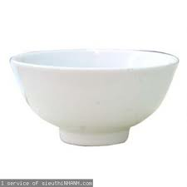
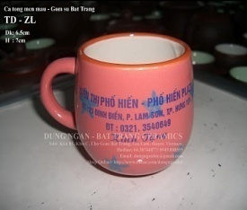


4
5
5

Slide 19
5

Slide 20
5
5

Slide 21
1
2
3
4
5

Slide 22
Trò chơi 1:
Ai Tinh Mắt

Slide 23
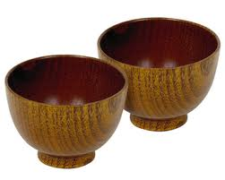

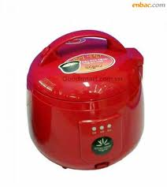
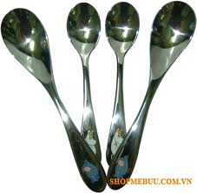
Bé chọn nhóm số lượng 5
cái bát
Êm trµ
Nồi cơm điện
Cái thìa

Slide 24
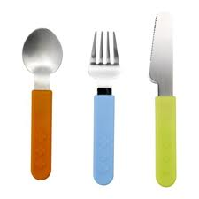
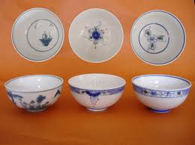
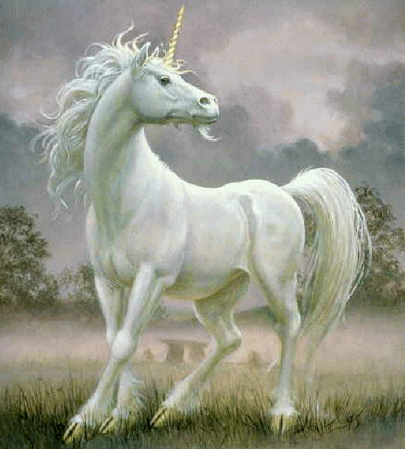
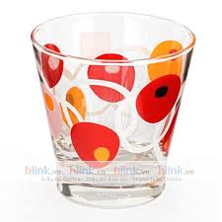
Bé chọn nhóm số lượng 5
Dao dĩa
Đèn trang trí
Con ngùa
Cái bát
C¸i cèc
Cái cốc

Slide 25
Bé chọn nhóm số lượng 5
cái bát
Êm trµ
Cái thìa

Slide 26
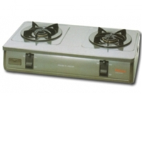
Bé chọn nhóm số lượng 5
Dao dĩa
Con ngùa
Cái bát
Cái cốc

Slide 27
Bé chọn nhóm số lượng 5
Dao dĩa
Con ngùa
Cái bát
C¸i cèc
Cái cốc

Slide 28

Bé chọn nhóm số lượng 5
cái bát
Êm trµ
Cái thìa

Slide 29
Trò chơi 2: Kết nhóm theo yêu cầu
Cách chơi:
- Cho trẻ đi vòng tròn vừa hát vừa vỗ tay theo nhạc, khi nghe hiệu lệnh của cô trẻ dừng lại và kết nhóm có số bạn theo yêu cầu của cô giáo, nhóm nào kết sai yêu cầu cô hỏi để trẻ tự sửa cho đúng yêu cầu.

Slide 30

Xin trân trọng cảm ơn!

